Slide 1

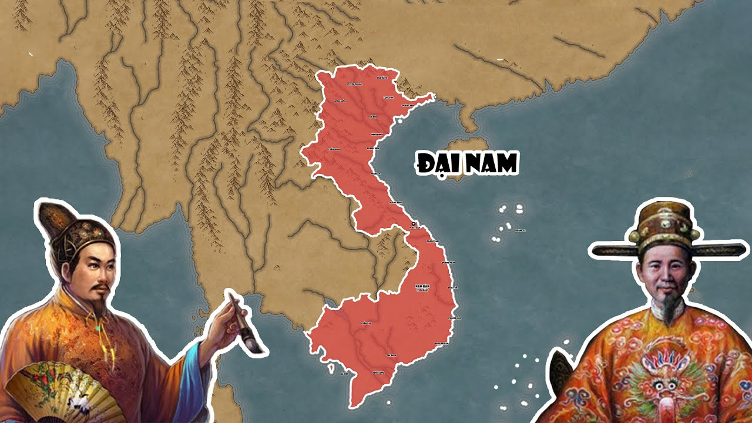



Slide 2

Hoạt động 1: Triều Nguyễn và công cuộc xây dựng đất nước.

Slide 3


a, Triều Nguyễn buổi đầu xây dựng đất nước
Đọc thông tin SGK tr.56, làm việc nhóm thực hiện yêu cầu: Nêu sự thành lập của Triều Nguyễn.

Slide 4






+ Năm 1802, sau khi đánh bại Triều Tây Sơn, Nguyễn Ánh lập ra Triều Nguyễn.
+ Định đô ở Phú Xuân (Huế) lấy niên hiệu là Gia Long.
+ Các vua Triều Nguyễn đã từng bước củng cố bộ máy nhà nước, cải cách hành chính, thống nhất đất nước...

Slide 5
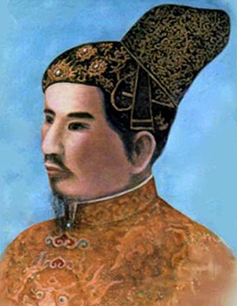
Trong hình là vua Gia Long – vị vua sáng lập ra Triều Nguyễn, triều đại quân chủ cuối cùng trong lịch sử Việt Nam. Ông trị vì từ 1802 đến 1820.
Vua Gia Long

Slide 6
b) Trình bày một số việc làm của Triều Nguyễn để củng cố vương triều.

Slide 7
+ Triều Nguyễn thực hiện củng cố bộ máy nhà nước, thống nhất đất nước.
+ Ban hành bộ Hoàng Việt luật lệ nhằm bảo vệ quyền lực tối cao của nhà vua, củng cố trật tự xã hội...
+ Triều Nguyễn tiếp tục các hoạt động thực thi quyền biển, đảo, đặc biệt đối với quần đảo Hoàng Sa và quần đảo Trường Sa.

Slide 8
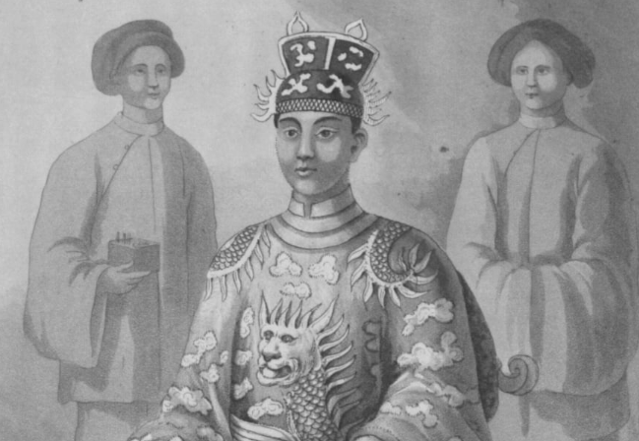
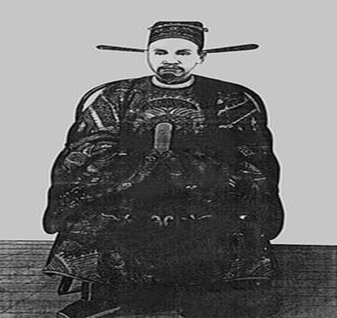
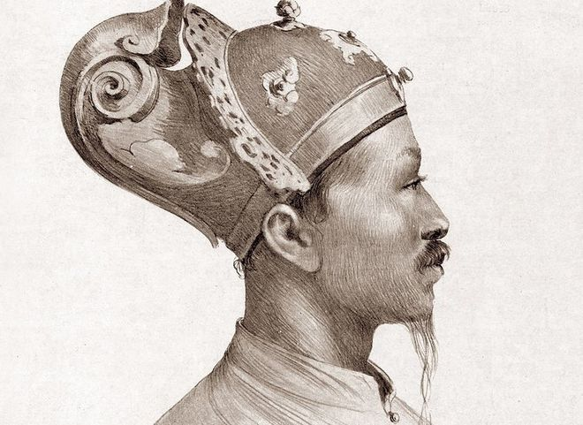
Vua Minh Mạng
Vua Thiệu Trị
Vua Tự Đức

Slide 9
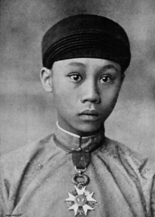
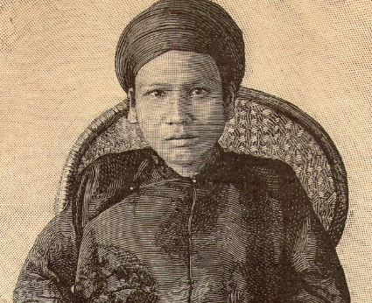
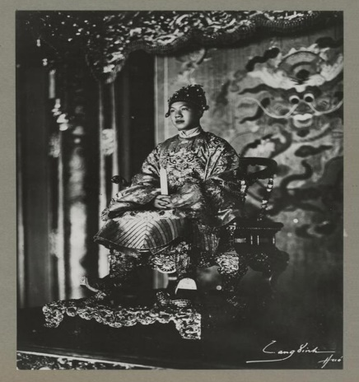
Vua Thành Thái
Vua Hàm Nghi
Vua Bảo Đại

Slide 10
b) Trình bày một số việc làm của Triều Nguyễn để củng cố vương triều.
Đọc thông tin, em hãy nêu những đóng góp của Nguyễn Trường Tộ đối với lịch sử dân tộc.

Slide 11
Đóng góp của Nguyễn Công Trứ:
+ Tổ chức nhân dân khai hoang ở đồng bằng Bắc Bộ.
+ Lập nên hai huyện Tiền Hải (Thái Bình) và Kim Sơn (Ninh Bình).

